Slide 1
Object oriented Analysis &Design
面向对象分析与设计
设计模式的复习
主讲: 陈小红
日期: 26/11/7
Notes:
Question 1: UML 在我们的设计里面起到一个什么作用? UML as blue print (ch 22)

Slide 2
1.单例模式-应用实例
1.一个党只能有一个主席。
2.Windows是多进程多线程的，在操作一个文件的时候，就不可避免地出现多个进程或线程同时操作一个文件的现象，所以所有文件的处理必须通过唯一的实例来进行。
3.一些设备管理器常常设计为单例模式，比如一个电脑有两台打印机，在输出的时候就要处理不能两台打印机打印同一个文件。

Slide 3
2.工厂模式
应用实例：
1.你需要一辆汽车，你可以直接从工厂里面提货，而不用去管这辆汽车是怎么做出来的，以及这个汽车里面的具体实现

Slide 4
3.适配器模式
应用实例：
1.美国电器110V，中国220V，就要有一个适配器将110V转化为220V
2.JAVA JDK 1.1提供了Enumeration接口，而在1.2中提供了Iterator接口，想要使用1.2 的JDK，则要将以前系统的Enumeration接口转化为Iterator接口，这时就需要适配器模式
3.在LINUX上运行WINDOWS程序

Slide 5
4.组合模式
应用实例：
1.算术表达式包括操作数、操作符和另一个操作数，其中，另一个操作符也可以是操作树，操作符和另一个操作数

Slide 6
5.门面模式
应用实例：
1.去医院看病，可能要去挂号、门诊、划价、取药，让患者或患者家属觉得很复杂，如果有提供接待人员，只让接待人员来处理，就很方便

Slide 7
6.观察者模式
应用实例：
1、拍卖的时候，拍卖师观察最高标价，然后通知给其他竞价者竞价
2、西游记里面悟空请求菩萨降服红孩儿，菩萨洒了一地水招来一个老乌龟，这个乌龟就是观察者，他观察菩萨洒水这个动作

Slide 8
7.命令模式
应用实例：
struts 1中的action 核心控制器ActionServlet只有一个，相当于Invoker，而模型层的类会随着不同的应用有不同的模型类，相当于具体的Command

Slide 9
测试？这是哪种模式？
将可以互换的行为封装起来，并使用转接方法决定使用何者。
客户面对物件的集合以及个别物件时，用一致的方式处理。
让物件能够在状态改变时接获通知。
将一个请求封装起来，成为一个物件。
Notes:
策略，组合，观察者，命令

Slide 10
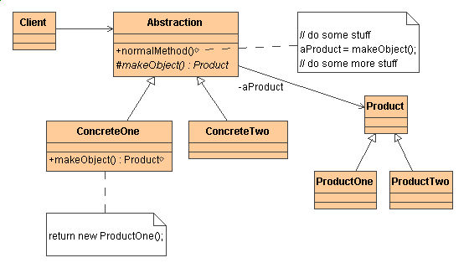
测试：这是什么模式？
<number>/48
Notes:
factory){
indirect creation through inheritance
virtual constructor
the "new" statement considered harmful!
}

Slide 11
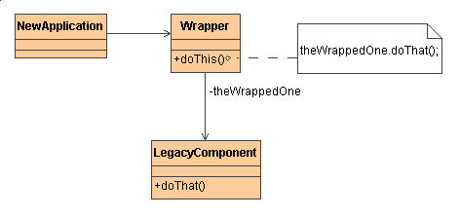
测试：这是什么模式？
<number>/48
Notes:
adapter){
wrap an existing class with a new interface
impedance match an old component with a new system
wrapper/delegate structure
}

Slide 12
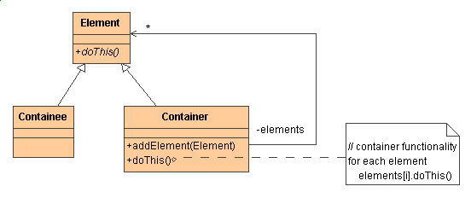
测试：这是什么模式？
<number>/48
Notes:
composite) {
recursive composition
1-to-many "has a" up the "is a" hierarchy
examples:
file system hierarchy
GUI(menus, layout managers)
}

Slide 13
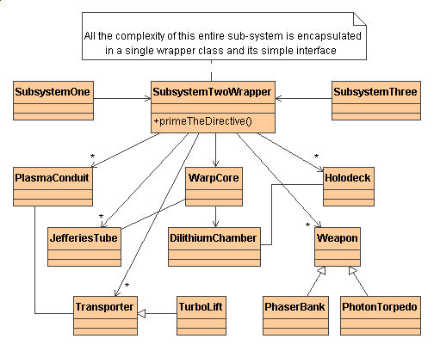
测试：这是什么模式？
<number>/48
Notes:
facade){
wrape an existing system with a new interface
a simple entry point to a large sub-system
a layer of indirection that hides legacy complexity
}

Slide 14
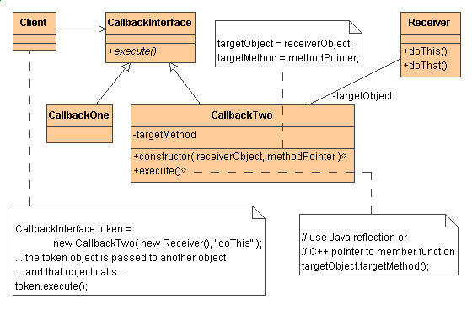
测试：这是什么模式？
OOAD Lecture, Author: NK Jiang
<number>/48
Notes:
(command){
object-oriented callback
a magic cookie that encapsulates a "method invocation"
"execute"
}

Slide 15
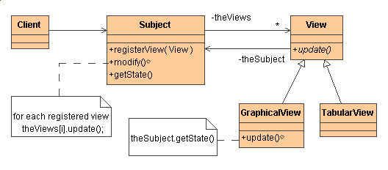
测试：这是什么模式？
<number>/48
Notes:
observer){
wrapper/delegate structure
wrapper encapsulates the core business logic
each delegate provides user-configurable, optional functionality
example:
a data presentation application with graph, bar chart, pie chart, and table views
}

Slide 16
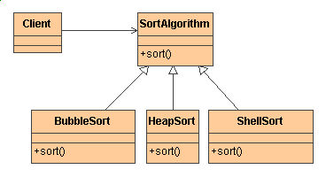
测试：这是什么模式？
<number>/48
Notes:
strategy){
configure choice of algorithm
wrapper/delegate structure
the client is the wrapper
the algorithm object is teh delegate
}

Slide 17

The end

